Slide 1
Audit Carrefour
Magasin : Siliana
1er/06/2018
Dr Mejed Heni

Slide 2
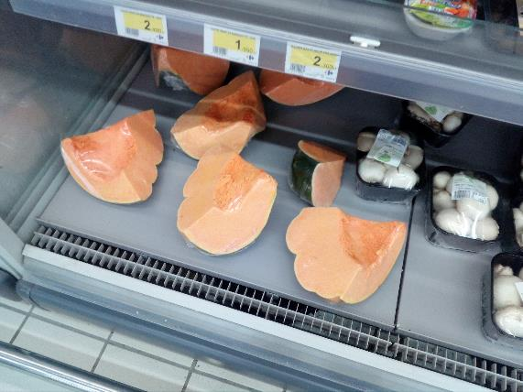
Les morceaux de potiron emballés n’étaient pas identifiés

Slide 3
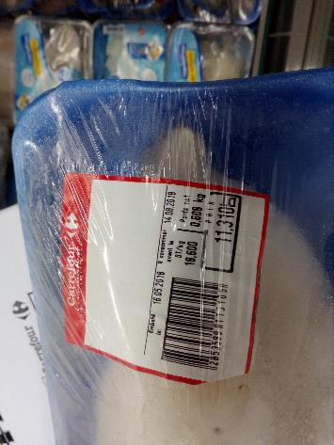
Poissonnerie: certaines étiquettes ne mentionnent pas le nom du produit

Slide 4
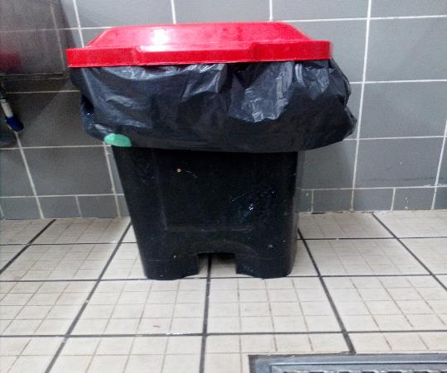
La poubelle de la charcuterie était sans pédale

Slide 5
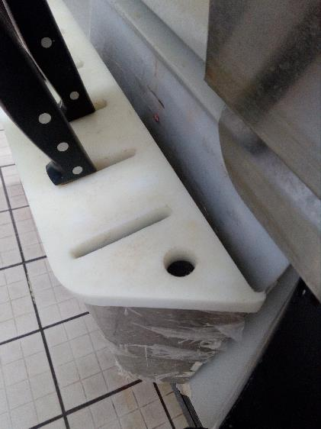
Charcuterie/fromage: le support des couteaux était insatble

Slide 6
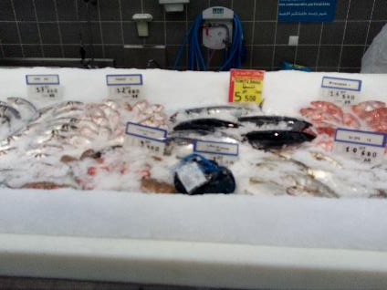
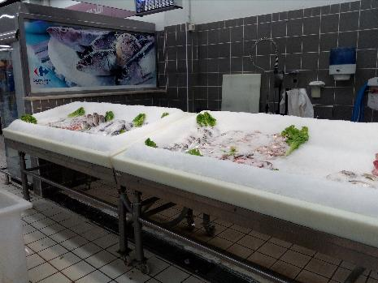
Poissonnerie: les feuilles de salades sont interdites. Le balisage doit aussi être en arabe

Slide 7
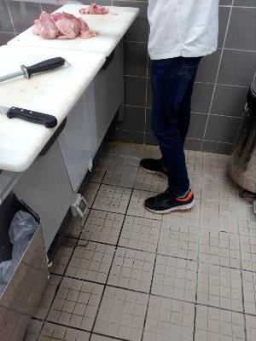
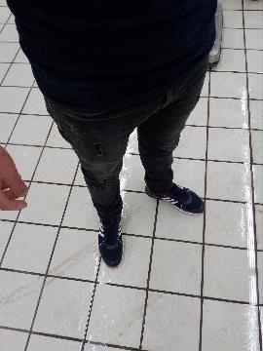
Tenue personnelle

Slide 8
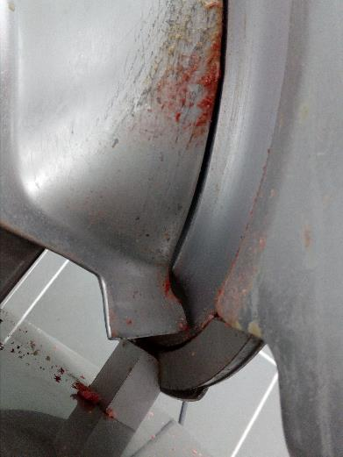
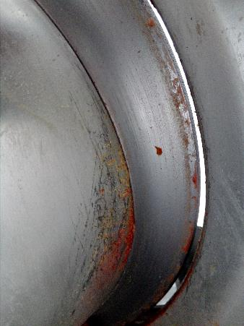
Charcuterie/fromage: Trancheur mal nettoyé

Slide 9
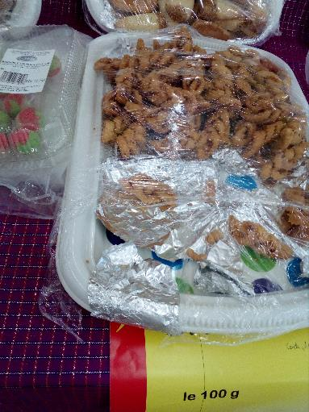
Pâtisserie: l’utilisation du papier aluminium est interdite

Slide 10
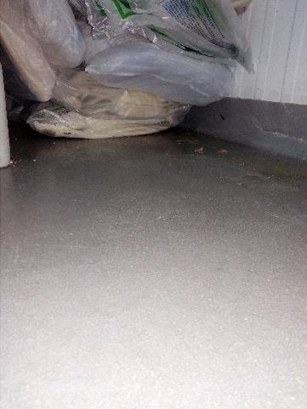
PLS: Stockage des feuilles de briks par terre

Slide 11
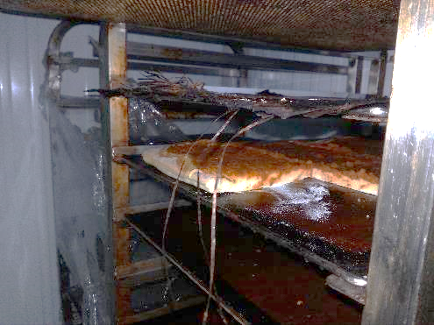
Traiteur : les tapis des chariots sont usés

Slide 12
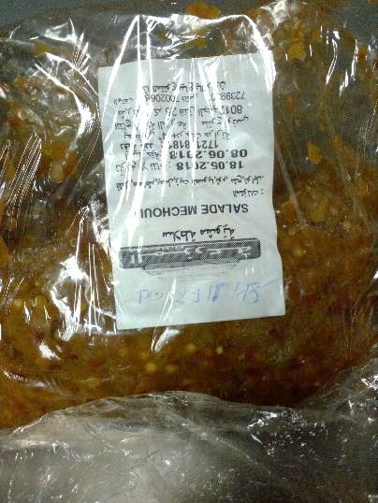
Traiteur: conservation d’un sac de plat cuisiné ouvert depuis J-3

